Slide 1
夏の食中毒

Slide 2
食中毒とは
食中毒を起こす原因となる細菌やウイルス、有毒な物質がついた食べ物を食べることによって、下痢や腹痛、発熱、吐き気などの症状が出る病気のことです。
食中毒の原因によって、症状や食べてから症状が出るまでの時間は様々です。 時には命にも関わることがあります。

Slide 3
夏場に多く発生する食中毒
原因となる代表的なものは、腸管出血性大腸菌（O157、O111など）や カンピロバクター、サルモネラ菌などです。
食中毒を引き起こす細菌の多くは、室温（約20℃）で活発に増殖し始め、 人間の体温ぐらいの温度で増殖のスピードが最も速くなります。
例えば、O157やO111などの場合は、7～8℃ぐらいから増殖し始め、35～40℃で最も増殖が活発になります。

Slide 4
①腸管出血性大腸菌（O１５７、O１１１）
感染源 | 菌に汚染された飲食物・井戸水・サラダ 生レバー・ユッケなどの生肉・内臓
潜伏期間 | およそ3～8日
症状 | 頻回の水様便、激しい腹痛、血便
原因食品 | 食肉、井戸水、 菌を持つ家畜の便が触れた野菜など

Slide 5
②カンピロバクター（真正細菌）
感染源 | 家畜、ペット、野生動物、野鳥の腸管内に分布、鶏の保菌率は50～80%
潜伏期間 | およそ2〜7日
症状 | 吐き気、腹痛、水様性下痢、 発熱、 頭痛、筋肉痛、倦怠感
原因食品 | 加熱不十分な食肉（特に鶏肉） 未殺菌飲用水など

Slide 6
③サルモネラ属菌
感染源 | 食肉 特に鶏肉･卵･ペット(ミドリガメ）
潜伏期間 | 半日～2日
症状 | 激しい胃腸炎、吐き気、 嘔吐、腹痛、下痢
原因食品 | 牛・豚・鶏などの食肉、卵などが主な原因食品となる ペットやネズミなどに よって、食べ物に菌が付着する場合もあり

Slide 7
食中毒の予防
３つの原則
1.菌をつけない
2.菌を増やさない
3.菌をやっつける

Slide 8
菌をつけない＝洗う、分ける
手にはさまざまな雑菌が付着しています。食中毒の原因菌やウイルスを食べ物に付けないように、必ず手を洗いましょう。
生の肉や魚などを切ったまな板などの器具から、菌が付着しないように、使用の都度、きれいに洗い、できれば殺菌しましょう。
焼肉などの場合には、生の肉と焼けた肉をつかむ箸は別のものにしましょう。
食品の保管の際、他の食品に付いた細菌が付着しないよう、密封するようにしましょう。

Slide 9
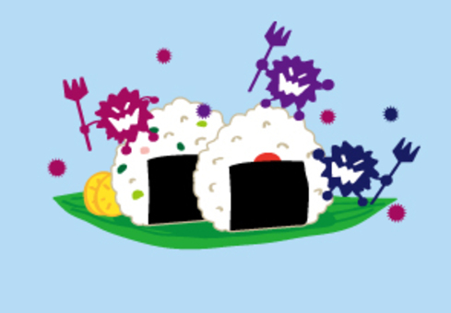
菌を増やさない＝低温で保存する
細菌の多くは高温多湿な環境で活発に増殖します
菌を増やさないためには、低温で保存することが重要です
室温では一時間後には菌は64倍になることも
肉や魚などの生鮮食品や総菜などは、購入後、できるだけ早く冷蔵庫に入れましょう。
細菌の多くは10℃以下で増殖がゆっくりとなり、マイナス15℃以下で増殖が停止します。
なお、冷蔵庫に入れても、細菌はゆっくりと増殖しますので、冷蔵庫を過信せず、早めに食べることが大事です。

Slide 10
菌をやっつける＝加熱処理
ほとんどの細菌やウイルスは加熱によって死滅しますので、 肉や魚はもちろん、野菜なども加熱して食べれば安全です
特に肉料理は中心までよく加熱することが大事
➡中心部を75℃で1分以上加熱することが目安
肉や魚、卵などを使った後の調理器具は、洗剤でよく洗ってから、 熱湯をかけて殺菌しましょう

Slide 11
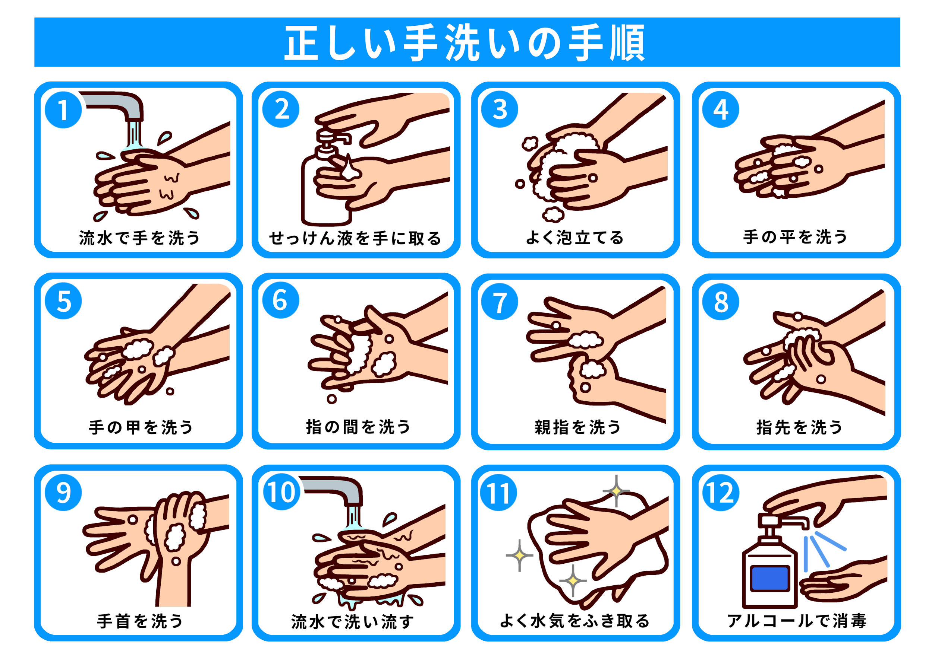
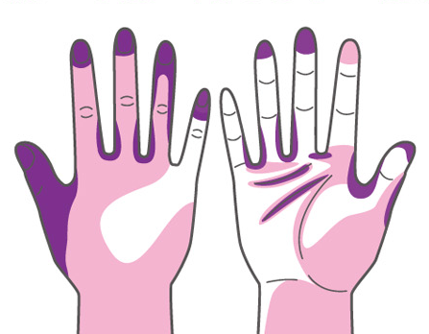
食中毒の予防～正しい手の洗い方～
洗い残しの多いところ

Slide 12
食中毒かなと思ったら
腹痛・下痢・嘔吐などが起こった場合に食中毒が疑われます。
吐き気や嘔吐がある場合は、吐いたものが喉につまらないように 横向きに寝かせます。
細菌やウイルスが外に出ることを妨害する可能性があるため、 市販の薬の使用は控えましょう。

Slide 13
食中毒にならないために
食事の前には手洗い・うがいを徹底する
お弁当の常温放置は絶対しない
調理の際には十分に火を通す
毎日食べている家庭の食事でも食中毒は発生しています。
家庭での発生では症状が軽かったり、発症する人が１人や２人のことが多いことから風邪や寝冷えなどと思われがちで、食中毒とは気づかれず、重症化することもあります。

